Slide 1
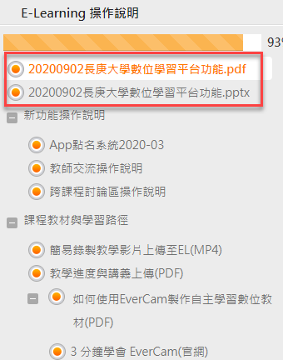
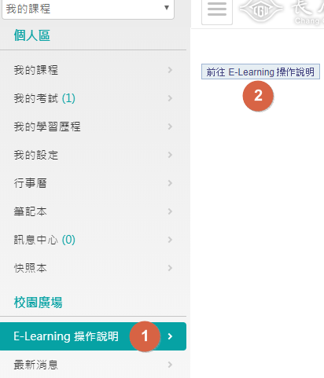
E-Learning輔助教學系統 el.cgu.edu.tw
從哪裡下載本次上課投影片檔案

Slide 2
教務處品保組
陳偉忠 老師
分機 5833
主要聯絡窗口
黃鈺棋 小姐
分機 5595

Slide 3
務必要協助老師完成的三件事
講義上傳到E-Learning(課程管理/學習路徑)
將考試成績登錄在E-Learning(成績管理/一般成績管理)
在課程公告(不能回覆)中張貼公告，或課程討論區(可回覆)中張貼討論議題
以上三項為課程是否使用EL系統來輔助教學的主要統計項目

Slide 4
系統架構
長庚大學 數位學習系統（E-Learning）
學生環境
教師環境(簡易版、標準版)
管理者環境
進入我的課程
進入課程辦公室
進入管理室
個人區：個人學習資訊
人員管理：學生、助教管理
帳號管理
課程管理
校園廣場：全校性校務資訊
課程管理：課程教材管理
進入LCMS
班級管理
教師管理
教室管理：課程設定、行事曆
學校管理
公告與聯繫
進入教室
作業/測驗/問卷管理：試卷維護及批改檢視
問卷管理
進階管理
學習互動區：上課、公告討論板
預警項目設定
評量區：繳交作業、測驗考試、問卷填寫
成績管理：成績管理及總成績上傳
各科系最低學分設定
成績資訊：成績資訊、行事曆
實體課堂條件設定
行動學習
導師環境
成員管理：成員資料查詢、本學期成績追蹤

Slide 5
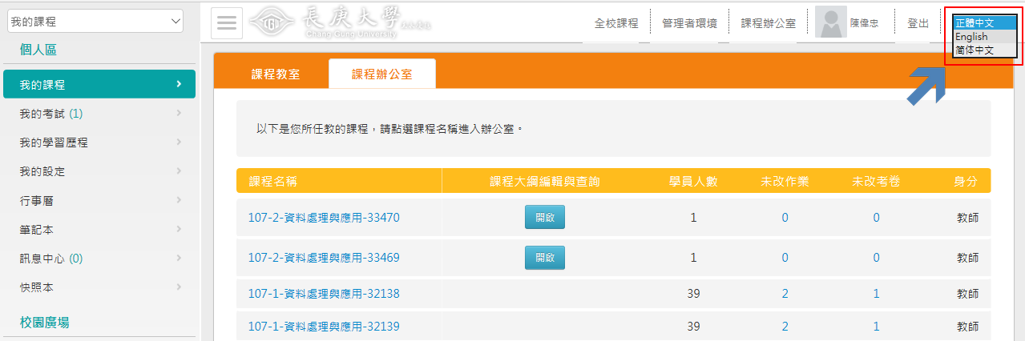
文字模式切換
正體中文、英文、簡體中文

Slide 6

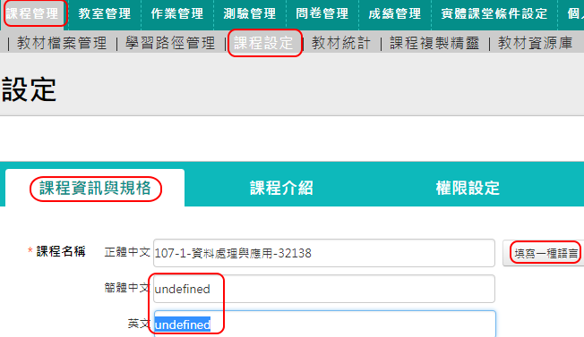
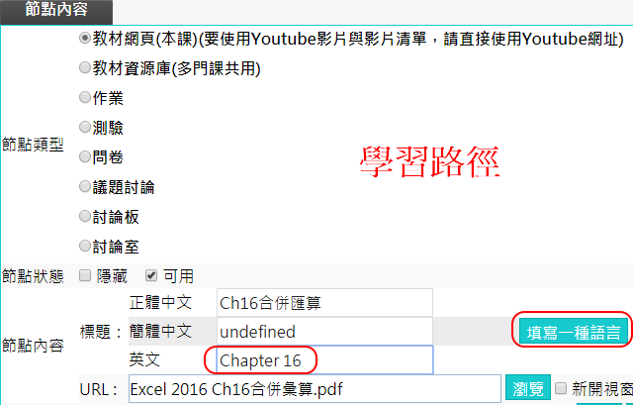
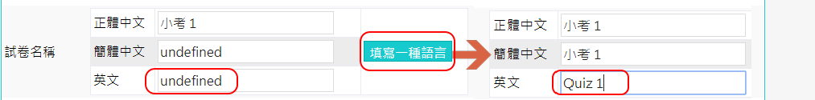
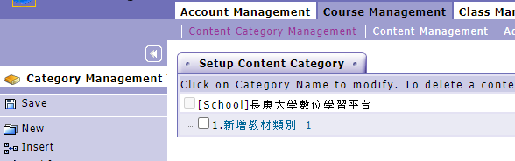
有 [填寫一種語言]的地方都要填寫

Slide 7

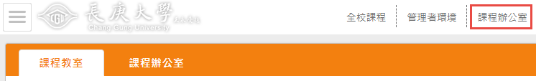
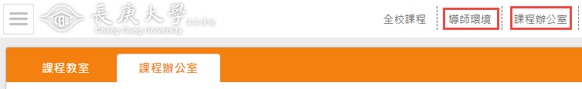
身分與選單
學生
教室、辦公室、導師 、管理者
老師
老師的”課程教室”是指：以學生的身分來看所有課程
老師兼導師

Slide 8
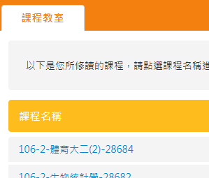
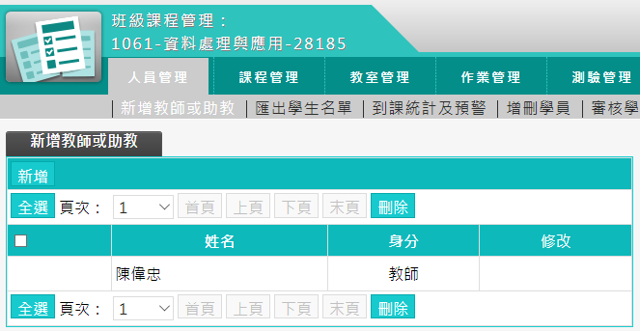
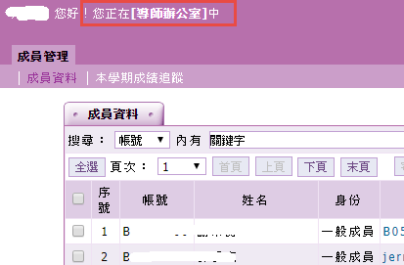
身分與畫面
教室環境
辦公室環境
導師環境
課程辦公室

Slide 9
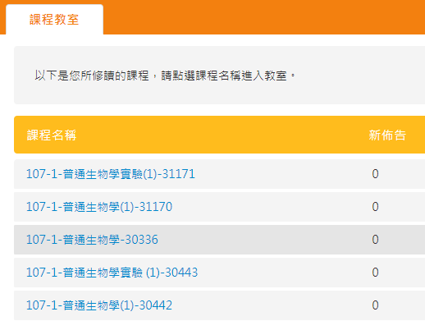
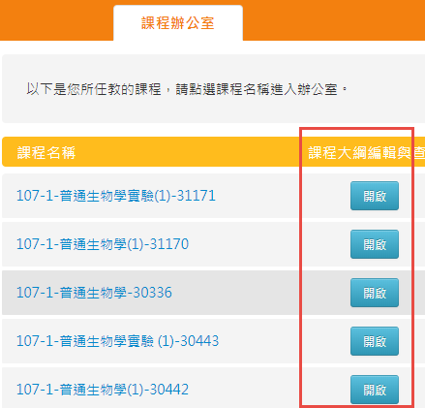
老師的 課程教室(以學生的角色)、課程辦公室
課程名稱前的數值代表開課學年
106-2 下學期
107-1 上學期
只有當學期的課程會顯示課程大綱編輯的按鈕

Slide 10
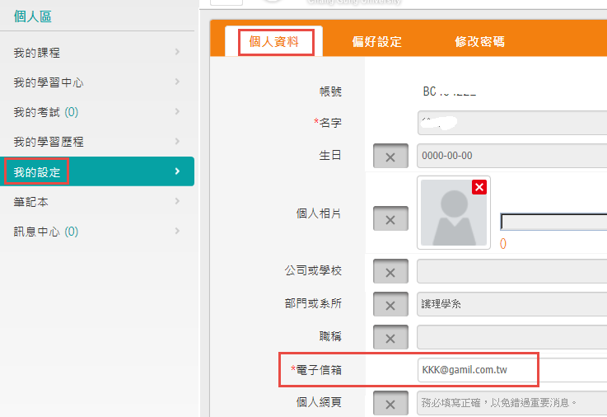
更改電子信箱(預設為學校信箱學號@cgu.edu.tw)
請學生將信箱改為常用信箱

Slide 11
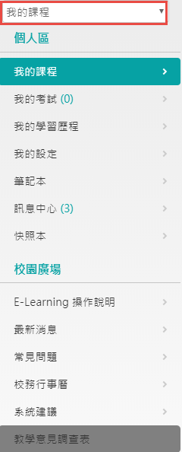
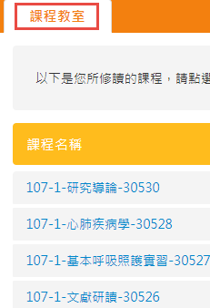
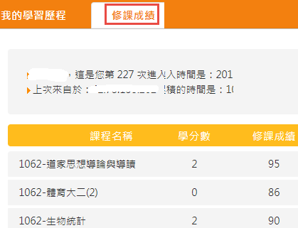
學生環境(我的課程)

Slide 12
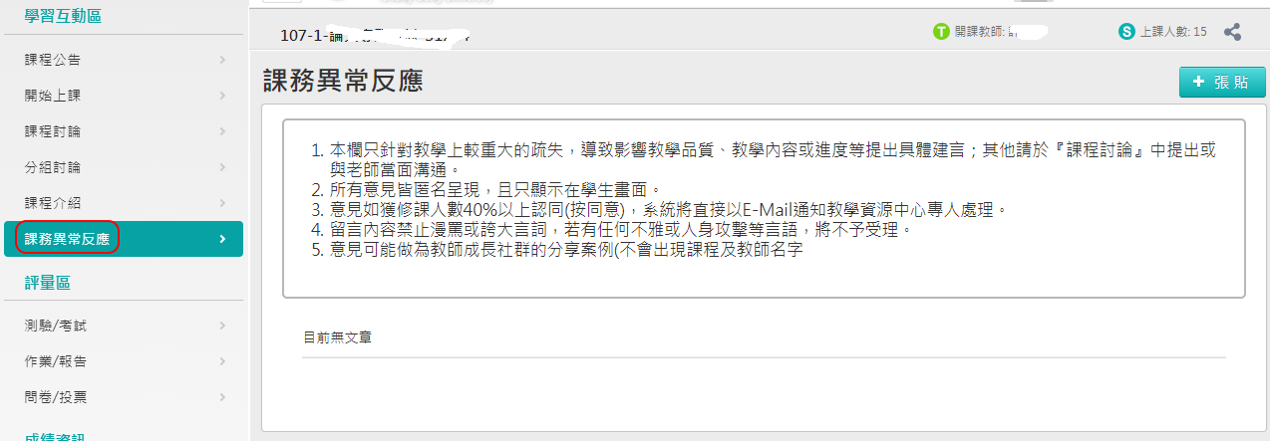
課務異常反應(只顯示在學生環境)
只針對教學上較重大的疏失，導致影響教學品質、教學內容或進度

Slide 13
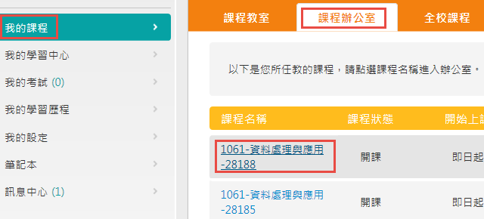
老師、助教進入課程辦公室

Slide 14
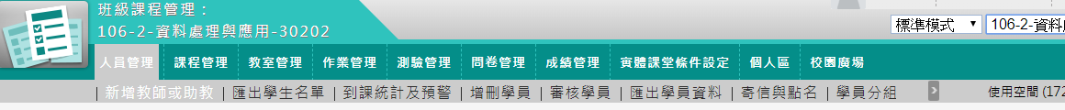
教師環境操作功能(課程辦公室)
進入課程辦公室
人員管理
課程管理
教室管理
設定助教
到課統計及預警
增刪學員
審核學員
到課統計
匯出學員資料
寄信與點名
教材上傳
教材檔案管理
學習路徑管理
課程設定
教材統計
課程複製精靈
功能列設定
討論板管理
作業管理
測驗管理
問卷管理

Slide 15
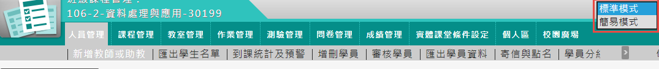
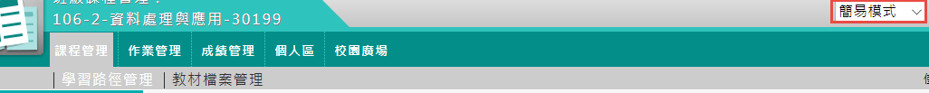
標準/簡易 模式切換
登入時預設為簡易模式

Slide 16
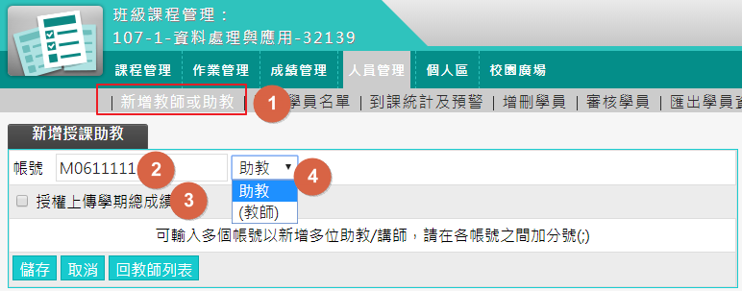
新增老師或助教
助教與老師具有相同權限
但預設助教不能上傳
學期總成績
“◻授權上傳學期總成績”

Slide 17
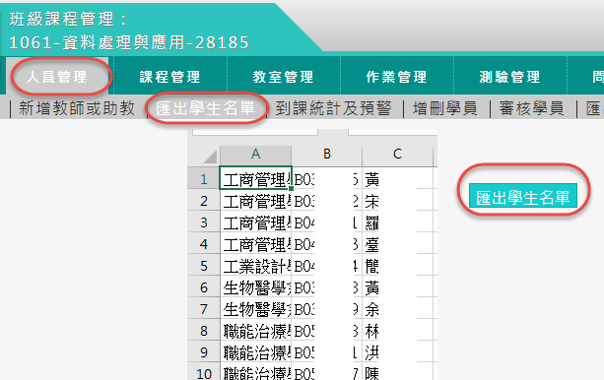
匯出學生名單製作點名表
匯出的名單(csv檔)可直接用Excel打開，再另存為 .xlsx 檔

Slide 18
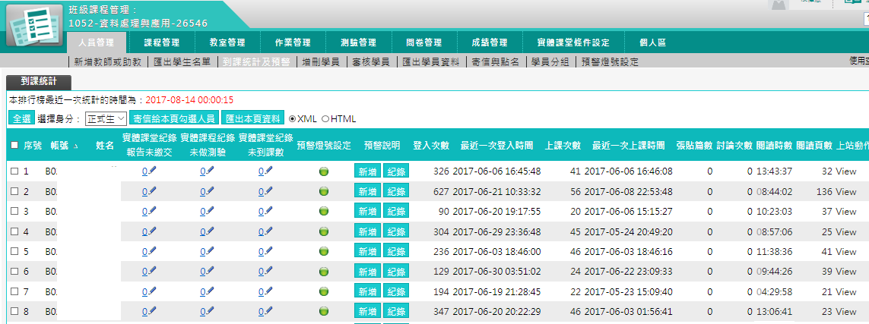
人員管理/到課統計及預警
登入次數：登入EL的次數
上課次數：進入課程的次數
查看學生進入課程的紀錄
點選數值可顯示詳細內容

Slide 19

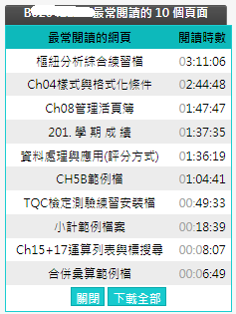
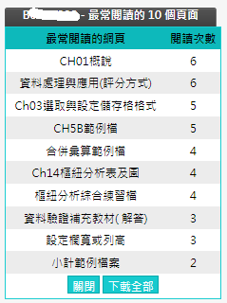
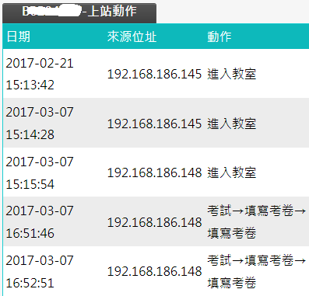
查看學生登入與閱讀狀況
閱讀時間
閱讀頁數
上站動作

Slide 20
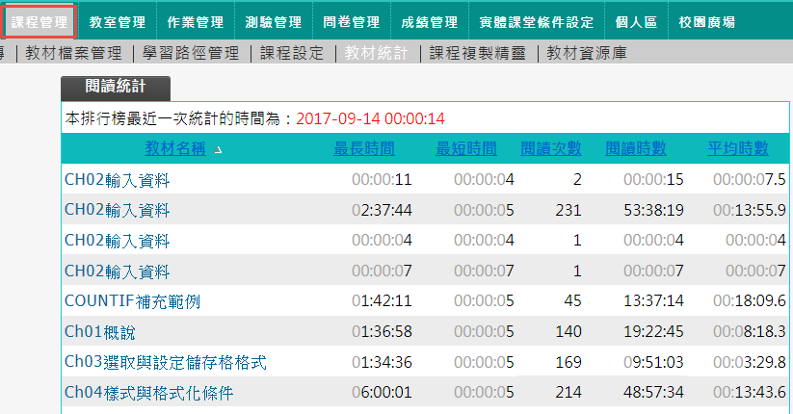
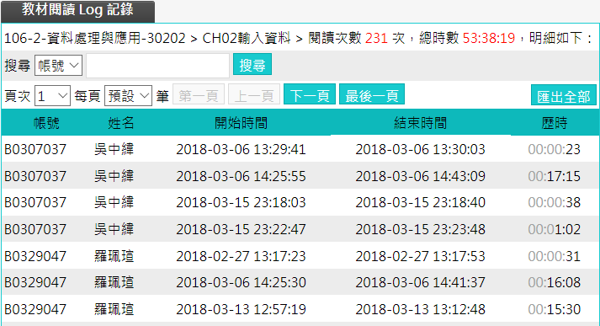
課程管理/教材統計
查看教材被閱讀的紀錄

Slide 21
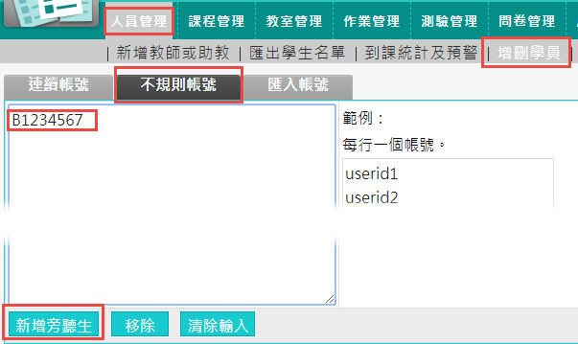
新增旁聽生 1
讓沒有選課的學生可以進入課程，查看或下載講義

Slide 22
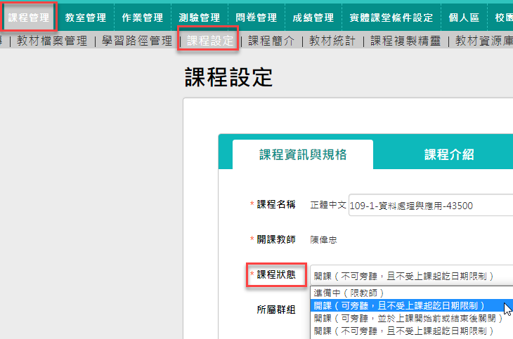
新增旁聽生 2 – 設定課程狀態

Slide 23
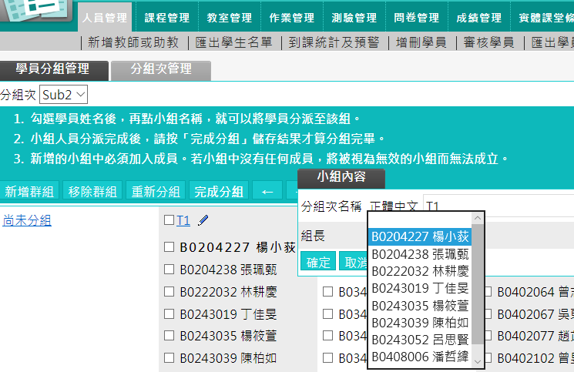
新增群組與分組、指派組長
在作業管理中，可將作業繳交對象設為各組組長
在分組討論中，可依組別給不同議題

Slide 24
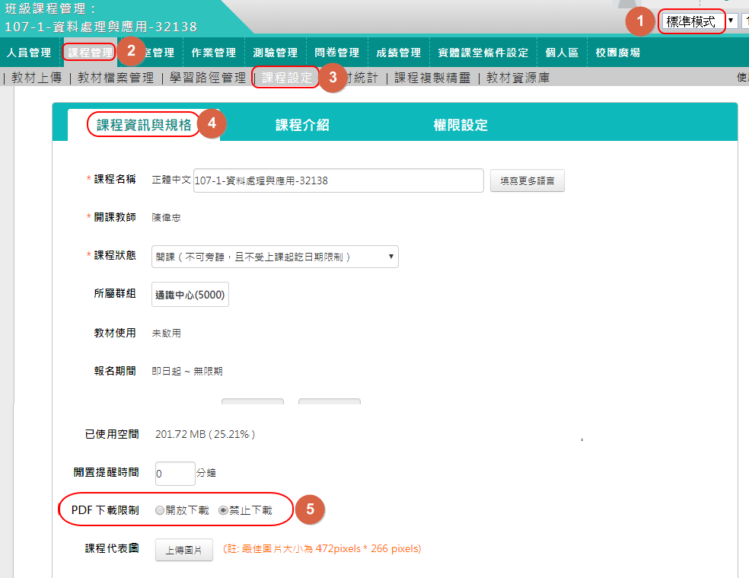
設定是否允許下載PDF檔案
針對學習路徑上所有教材，無法為單一教材設定
系統預設 “禁止下載”
只對PDF有效，其他doc、xls、ppt…等則無效

Slide 25
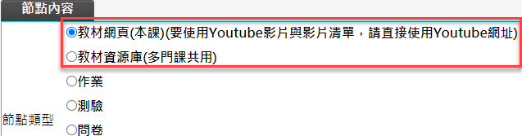
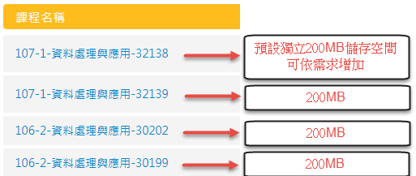
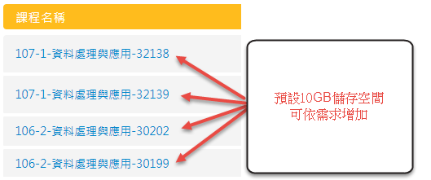
教材檔案管理
教材網頁(本課)
(每門課每學期所配置的空間)
教材資源庫(多課共用教材)
每個帳號所配置的空間
20 GB
20 GB
20 GB
20 GB

Slide 26
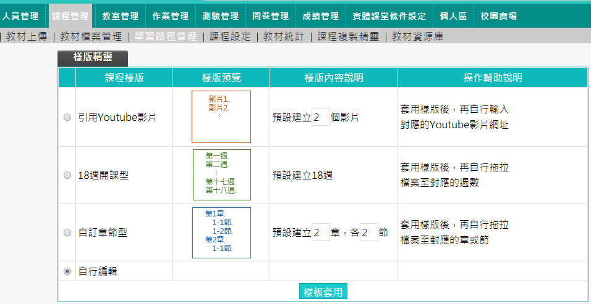
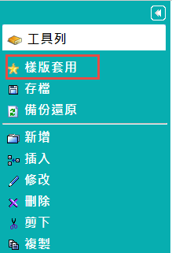
建立學習路徑

Slide 27
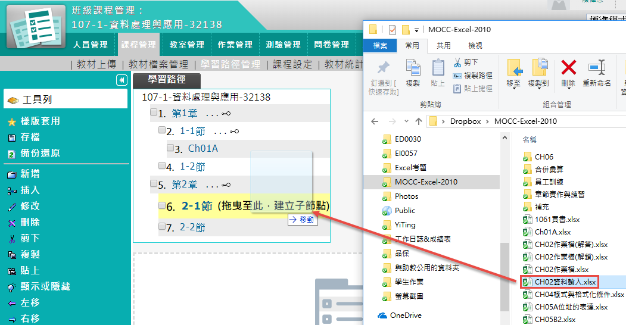
直接拖曳檔案到節點
會直接在該節點內層產生與檔案名稱相同的節點

Slide 28
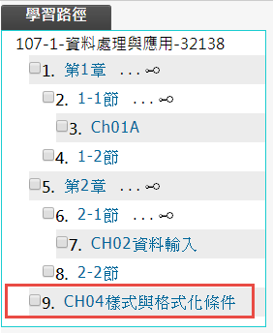
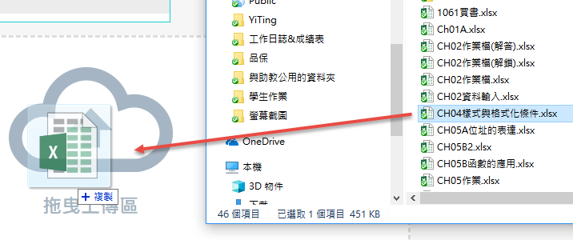
放在”拖曳工作區“的檔案，節點會在最後面

Slide 29
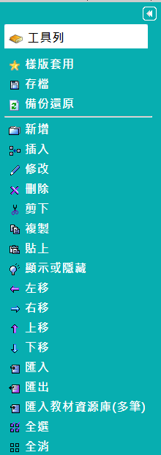
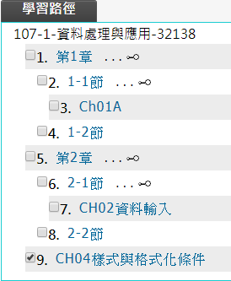
善用工具列
先勾選 章節前的方框，再點選左邊的工具項

Slide 30
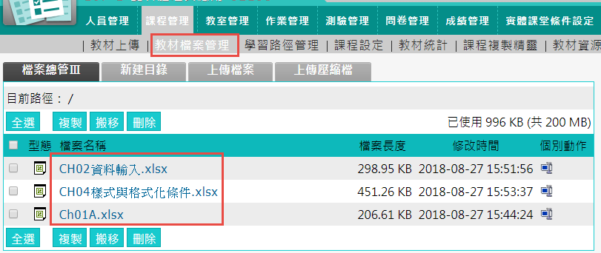
教材檔案管理/檔案總管
上傳的檔案在哪裡 ?

Slide 31
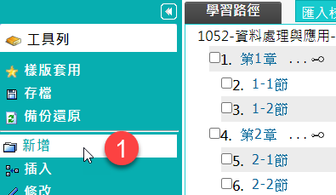
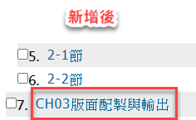
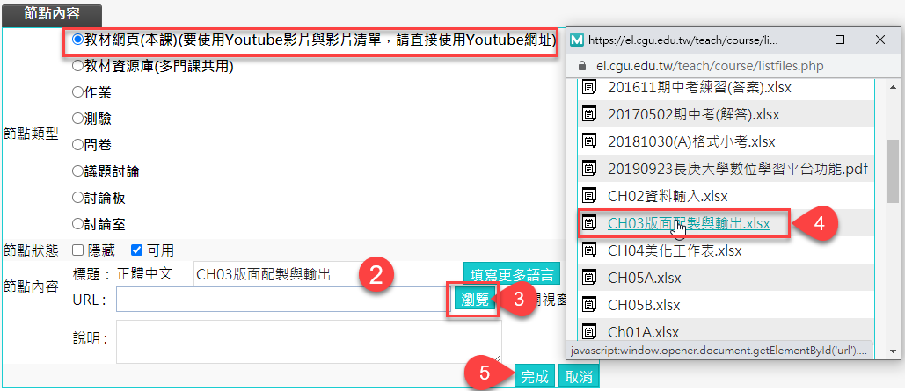
為已上傳的檔案建立節點
新增：節點會插入到最底下
插入：先勾選 章節前的方框，再按插入，會將結點插入到勾選的上方

Slide 32
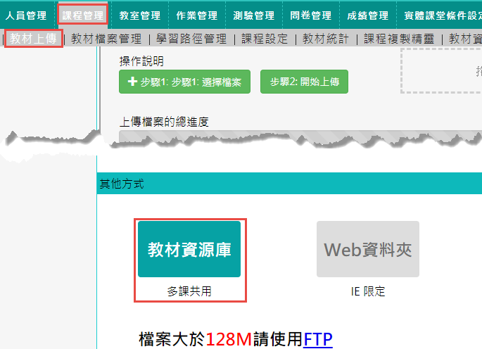

教材資源庫

Slide 33


上傳教材
新增章節
輸入章節名稱，例如：Ch01概說
將Ch01 會用到的檔案(素材)
全部拖拉進來
修改素材標題(不改也行)
按下確定

Slide 34




建立學習路徑
步驟2若選擇 [教材網頁(本課)…]，則會看到”檔案總管III”內的檔案
注意步驟 2 一定要選
教材資源庫(多門課共用)

Slide 35




如何修改章節內容
步驟：
教材資源庫
進入章節 頁面
點節要編輯的章節
點擊右上角 編輯章節
點擊編輯教材
依前面方法，上傳新檔案或移除舊檔案
按下 確定

Slide 36

進入教室/開始上課

Slide 37


以電子檔繳交作業

Slide 38


指定組長繳交作業
必須先完成 人員管理/學員分組
作業繳交預設對象為“全部正式生”若需指定為“組長”，則須執行以下設定
作業管理/作業資訊/選擇作業作業對象/修改
應繳者名單/指派給群組
勾選要繳交的組別

Slide 39

作業或測驗
以App推播功能發送通知
課程公告、課程討論，張貼後會系統自動發送通知

Slide 40


作業批改
作業管理/作業批改
依 “功能說明” 步驟下載及上傳

Slide 41
作業、測驗、問卷的題庫維護
選取題庫內的題目，彙整成完整試卷，如第一次月考、期中考…等
建立題庫
作業維護
測驗管理
建立題庫
建立題庫
問卷維護
結果檢視
作業批改
作業管理
試卷維護
試卷批改
問卷管理
各項題庫都是獨立的

Slide 42



以測驗管理為例
題庫維護(建立試題)
小考
第一次月考
期中考
題庫內可包含任何題型的試題

Slide 43
建立題庫
匯入(CSV、XML格式)
自行建立

Slide 44



CSV範例說明

Slide 45


由CSV格式檔匯入考題

Slide 46

匯入結果

Slide 47

自行建立題庫
選取題型
輸入題目
輸入選項
選取答案
依題目內容設定歸屬的課程章節
設定難易度
“確定新增” 將進入下一題的新增畫面
5、6的設定可做為日後出題的篩選條件
若題目須以圖片、影片或其他方式呈現，請利用 “題目附檔”

Slide 48

題庫匯出

Slide 49

題庫匯入

Slide 50
新增試卷
建立題庫後，由題庫中選擇試題，組成一份試卷

Slide 51

新增試卷與、試卷資訊設定
測驗管理/試卷維護/新增

Slide 52


挑選試題
”自行挑選“
  選取 篩選條件
  按下”開始搜尋”
  由”搜尋結果”選取試題
  按下”選取”
  下一步
“系統自動由題庫挑題”
  選取 篩選條件、題數、總分
  “下一步”

Slide 53

排列與配分
指定分數：須逐題輸入分數
平均配分：按下 ”平均配分”，輸入總分，系統依總分自動計算

Slide 54

隨機排列
隨機選題：若前面已選了10題，每題10分，你在這裡輸入 5 題，則系統將由10題中隨機挑選5題，且總分將只有50分

Slide 55

試卷預覽

Slide 56


啟用試卷
進入”試卷維護”
選取試卷
設定發布時間
“測驗對象”，預設為所有正式生，若有需要可進行測驗對象 “修改”
修改測驗對象

Slide 57
成績管理
每學期每門課至少要有三次成績
成績可以是考試、作業、報告等
學生可隨時由電腦或App查詢成績，請務必據實填寫

Slide 58


成績管理系統
成績管理
成績總表

Slide 59

成績的分類
在eLearning進行的測驗或繳交的作業，在[成績來源]欄上會顯示
  從測驗匯入
  從作業匯入
手動輸入的，可選擇為“測驗” 或 ”作業”成績，系統會顯示
  自訂(測驗)
  自訂(作業)

Slide 60


成績總表的內容
成績總表
總分：各次成績*比重後之總和
高標：取排名前一半之平均成績
低標：所有學員之平均成績

Slide 61


手動新增小考成績(逐筆輸入)
輸入下一筆成績請按兩下Tab鍵

Slide 62


新增小考成績-由檔案匯入
(步驟1 將Excel另存新檔成CSV格式)
Excel成績檔內容(沒有標題)
Excel成績檔 注意事項
不可以有，如學號、姓名、成績等標題文字
工作表中沒有其他不相干的資料
只要 學號及成績，不用排序
成績表必須放在第一張工作表，因為CSV只會儲存第一張工作表

Slide 63

新增小考成績)(步驟2 匯入CSV檔)

Slide 64


修改成績

Slide 65

小考名稱、配分修改
若配分比重設為 0，則該成績不會顯示在導師的畫面中

Slide 66

批次調整分數(+/-)

Slide 67

課程複製精靈
將教材資料、測驗題庫、問卷等，複製到其他班級

Slide 68

由手機App點名的結果，可由EL中的人員管理/點名總表 查詢

Slide 69





長庚大學行動學習App
使用學校單一登入帳號密碼
iOS & Android

Slide 70









長庚大學行動學習App介紹
進入APP
最新消息
我的課程
愛上互動
線上點名
下載中心
學習紀錄
將學習紀錄內容右邊多新增一欄歷年修課成績(含本學期)
評量區
校務行事曆
推播訊息
演藝廳
個人資訊
設定
於最新消息、教室-課程公告、課程討論板新增按讚功能
於課程教室新增成績查詢，比照web也可以查看成績名稱、配分比重、分數、及格分數和評語

Slide 71
上傳學期總成績的方法
逐筆輸入學期成績
由EL的成績總表匯入後上傳
由EXCEL(csv)的外部檔案匯入後上傳

Slide 72


直接輸入分數
於『分數』欄位直接輸入成績
按Tab鍵跳到下個分數欄
按Shift+Tab鍵跳到上個分數欄
若為”未完成” 請用滑鼠選取『註記』欄，輸入” i” (系統會自動轉成大寫)
同步欄顯示 * 表示已上傳，無法再更改

Slide 73

暫存、上傳MIS
暫存
上傳MIS
可將成績存檔，爾後成績仍可更改
若沒有按“暫存”，離開這個頁面後，成績將不保留
上傳後，除“I”的註記外，其他都不得更改
完成成績輸入後，按下”上傳校務系統”，系統會自動檢查
  成績：只能輸入0~100
  註記符號：
      I 未完成
      P 同過
      F 未通過
      T 論文

Slide 74

成績列印存查不需寄交註冊組

Slide 75

由EL的成績總表匯入後上傳
請先將“一般成績總表”中的各次成績百分比調整好，再匯入成績
選取考試名稱
輸入“配分比重”

Slide 76

由『一般成績總表』匯入
將『一般成績總表』”總分”欄 匯入到『成績上傳總表』”分數”欄

Slide 77


Excel成績檔內容範例
由Excel的外部檔案(csv)匯入後上傳
不要有標題列名稱(學號、成績、註記)
第 1 欄 學號
第 2 欄 成績
第 3 欄 註記

Slide 78

如何將檔案另存成CSV檔
在EXCEL中選取”另存新擋” c
在” 存檔類型“中，選取”CSV(逗號分隔)(*.csv)
注意：儲存成CSV的檔案只會留下Excel的第1張工作表

Slide 79



匯入(直接將CSV格式成績匯入)
匯入=>檢查成績 => 上傳MIS

Slide 80
謝謝大家

